Slide 1
Návrh optimálnych parametrov PID regulátorov
Úvod do kybernetiky
prof. Ing. Ján Murgaš, PhD.

Slide 2
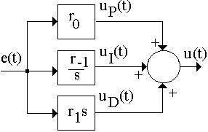
Návrh PID regulátorov
Interakčný tvar:
Zložkový tvar:
Štruktúra ideálneho PID regulátora

Slide 3
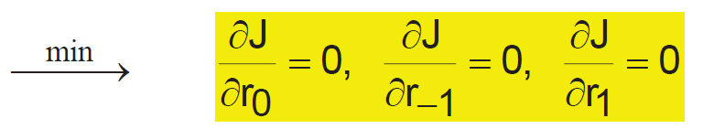
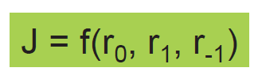
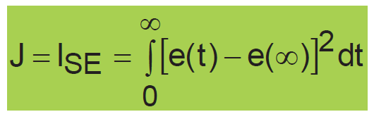
Určenie optimálnych parametrov PID regulátora
Za kritérium kvality vyberme, napr. Kvadratickú regulačnú plochu

Slide 4

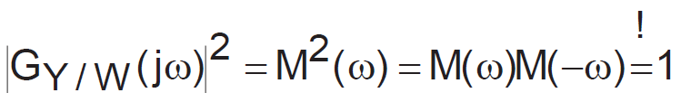

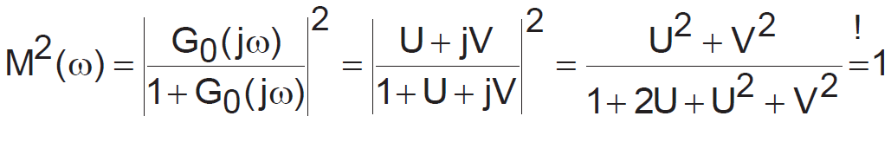

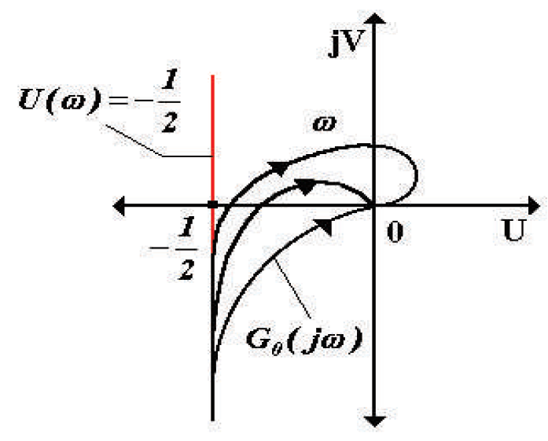
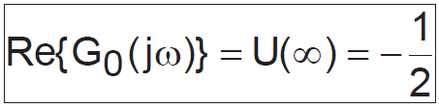
Metóda optimálneho modulu(MOM) (R. C. Oldenburg a H. Sartorius)
Vychádza z predstavy ideálnej prenosovej funkcie uzavretého regulačného obvodu, ktorá by mala byť jednotková, t.j.:
Po zavedení označenia:
Pre kvadrát modulu platí:
Podmienka sa splní ak:
Odkiaľ vyplýva:

Slide 5



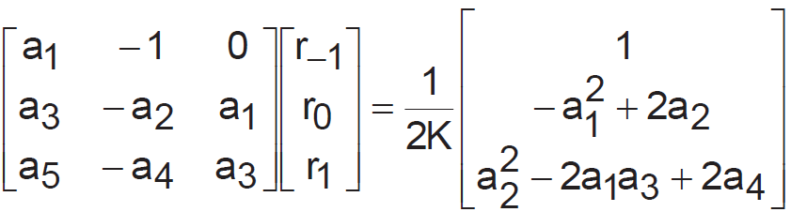
Odvodenie MOM
Určíme frekvenčnú prenosovú funkciu otvoreného regulačného obvodu:
Rozložíme na reálnu a imaginárnu zložku:
Reálnu zložku položíme rovnú – 0,5:
Porovnaním koeficientov pri rovnakých mocninách získame rovnice pre výpočet parametrov:

Slide 6
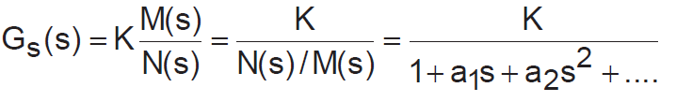
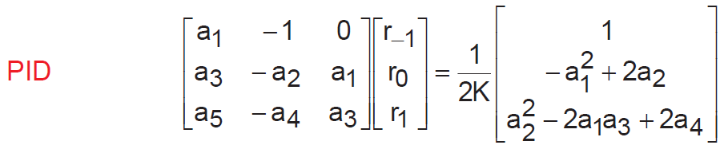
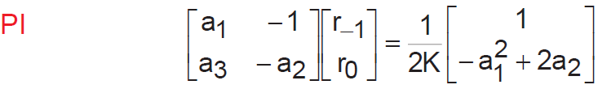
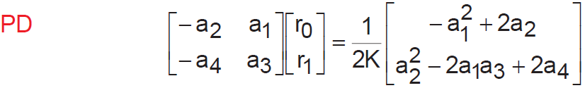

Postup pri návrhu pomocou vzorcov
Zvolíme si štruktúru regulačného obvodu a regulátora:

Slide 7




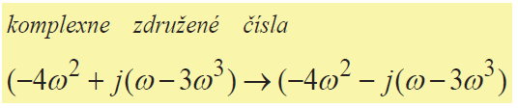
Vypočítajte optimálne nastavenie parametrov PI regulátora pre sústavu s PF:
Riešenie:
Prenosová funkcia regulátora:
Prenosová funkcia otvoreného obvodu:

Slide 8
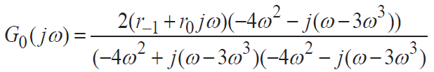
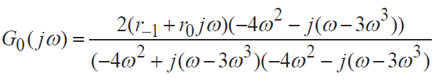

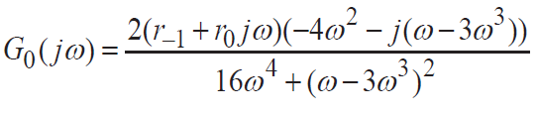
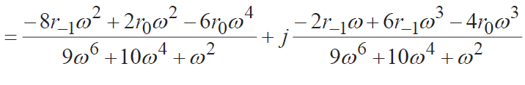
Vypočítajte optimálne nastavenie parametrov PI regulátora pre sústavu s PF:

Slide 9
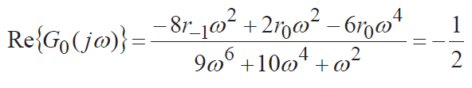
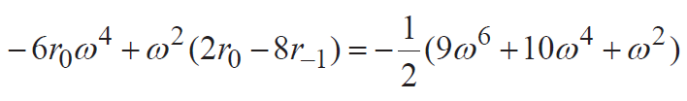
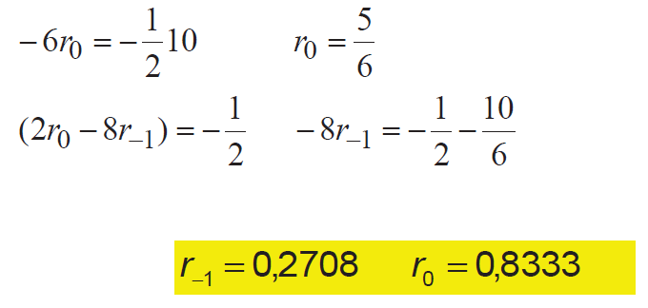
Vypočítajte optimálne nastavenie parametrov PI regulátora pre sústavu s PF:
Reálna časť:
Porovnanie rovnakých mocnín ꞷ na oboch stranách:

Slide 10
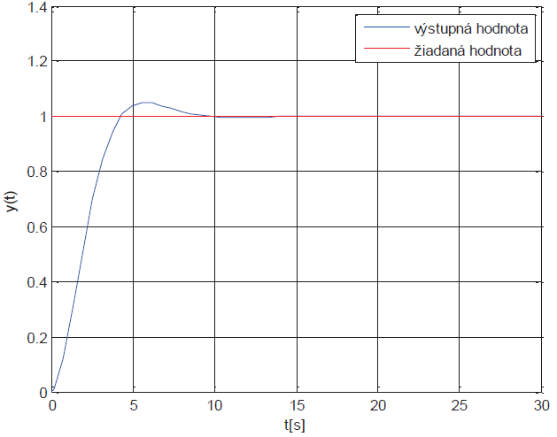
PI regulátor nastavený pomocou metódy optimálneho modulu pre sústavu

Slide 11

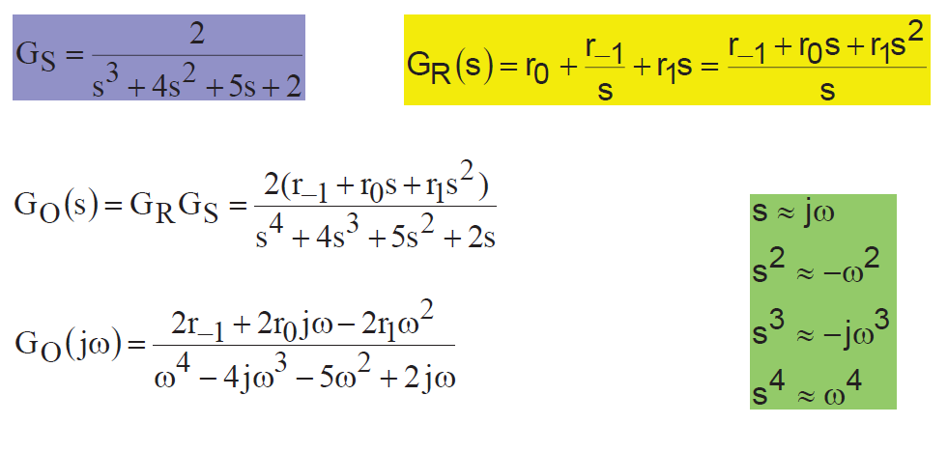
Vypočítajte optimálne nastavenie PID regulátora metódou optimálneho modulu pre sústavu:
Riešenie:

Slide 12
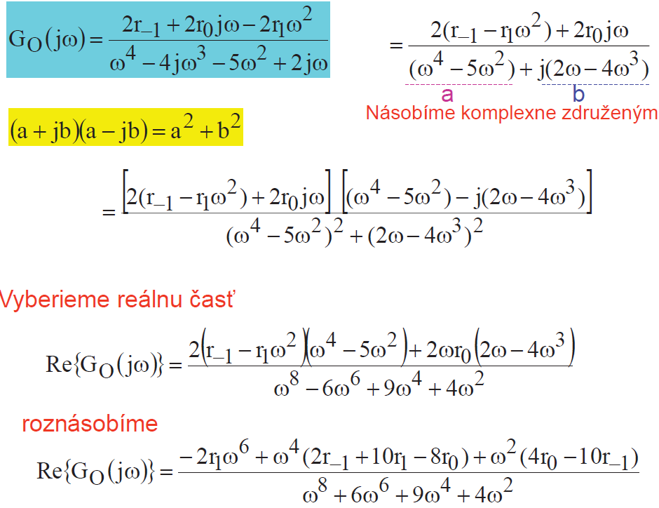
Vypočítajte optimálne nastavenie PID regulátora metódou optimálneho modulu pre sústavu:

Slide 13
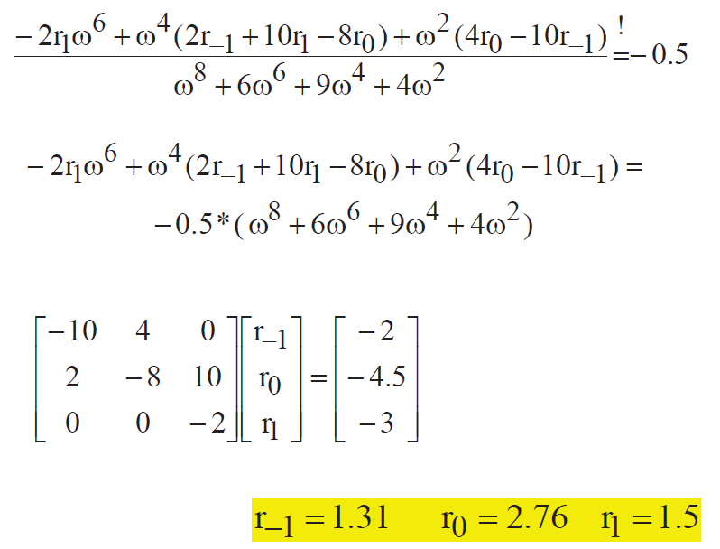
Vypočítajte optimálne nastavenie PID regulátora metódou optimálneho modulu pre sústavu:

Slide 14
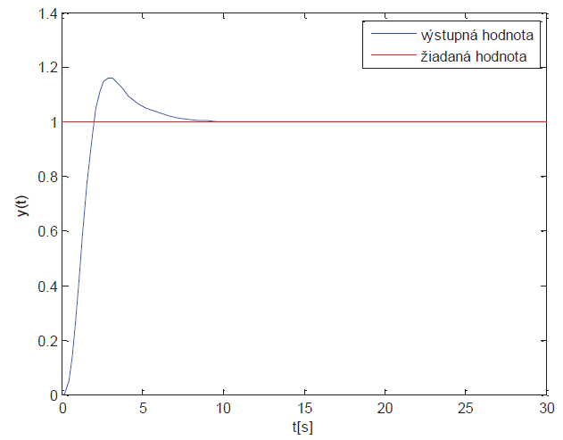
Optimálne nastavenie PID regulátora metódou optimálneho modulu pre sústavu

Slide 15
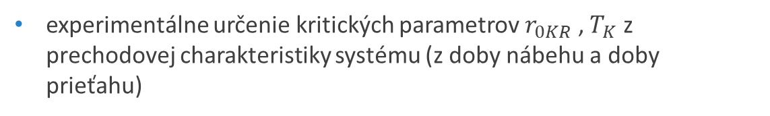
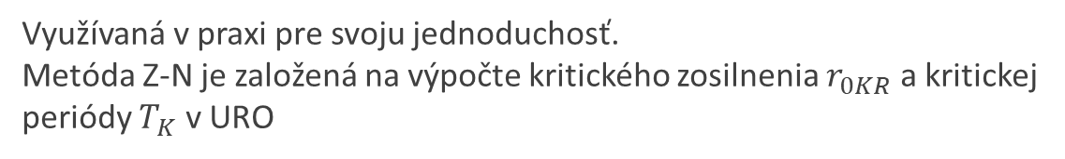
Návrh parametrov PID regulátora pomocou metódy Ziegler-Nichols
Využívaná v praxi pre svoju jednoduchosť.
Metóda Z-N je založená na výpočte kritického zosilnenia $r_{0KR}$ a kritickej periódy $T_{K}$ v URO
Poznáme tri spôsoby zistenia kritických parametrov systému v URO:
experimentálne určenie kritických parametrov $r_{0KR}$ , $T_{K}$ z prechodovej charakteristiky systému (z doby nábehu a doby prieťahu)
použiť relé bez hysterézie v spätnej väzbe
určenie kritických parametrov na základe známeho prenosu URO s využitím Nyquistovho alebo Michajlovho kritéria

Slide 16
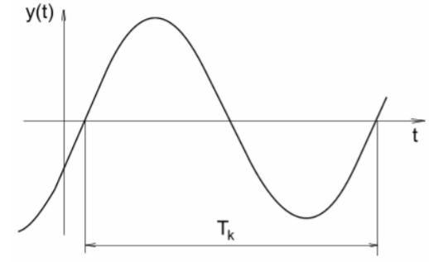
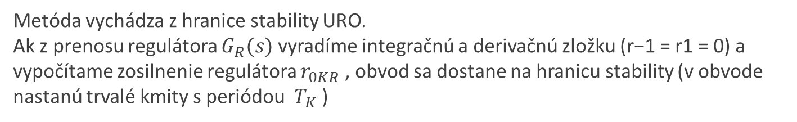
Návrh parametrov PID regulátora pomocou metódy Ziegler-Nichols
Metóda vychádza z hranice stability URO.
Ak z prenosu regulátora $G_{R}(s)$ vyradíme integračnú a derivačnú zložku (r−1 = r1 = 0) a vypočítame zosilnenie regulátora $r_{0KR}$ , obvod sa dostane na hranicu stability (v obvode nastanú trvalé kmity s periódou $T_{K}$ )
y(t) - regulovaná veličina URO

Slide 17




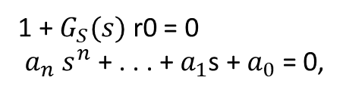
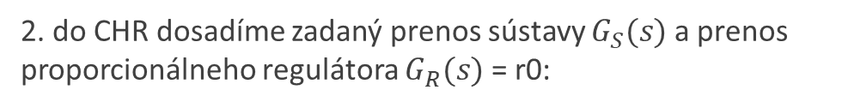
Návrh parametrov PID regulátora pomocou metódy Ziegler-Nichols
Výpočet kritického zosilnenia $r_{0KR}$ :
1. vychádzame z CHR URO:
1 + $G_{s}(s)$ $G_{R}(s)$ = 0
2. do CHR dosadíme zadaný prenos sústavy $G_{S}(s)$ a prenos proporcionálneho regulátora $G_{R}(s)$ = r0:
1 + $G_{S}(s)$ r0 = 0
$a_{n}$ $s^{n}$ + . . . + $a_{1}$s + $a_{0}$ = 0,
kde $a_{0}$ = $f{(r}_{0})$
3. následne použijeme v CHR substitúciu s = jω:
$a_{n}$ ${(j\text{ω})}^{n}$ + . . . + $a_{1}$ $(j\text{ω})$+ $a_{0}$ = 0

Slide 18



Návrh parametrov PID regulátora pomocou metódy Ziegler-Nichols
Na výpočet kritického zosilnenia použijeme Michajlovo kritérium (kritický bod [0, 0] ⇒ U(ω) = 0 ∧ V(ω) = 0) :
4. CHR vyjadríme v zložkovom tvare:
U(ω) + jV(ω) = 0
5. výpočet $T_{K}$ :
V(ω) = 0 ⇒ ${\text{ω}}_{KR}$ ⇒ $T_{K}$ =$\frac{\text{2}\text{π}}{{\text{ω}}_{KR}}$
6. kritické zosilnenie $r_{0KR}$ získame:
U(${\text{ω})}_{\text{ω}}$= ${\text{ω}}_{KR}$ = 0 ⇒ $r_{0KR}$

Slide 19
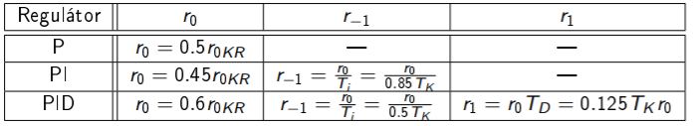
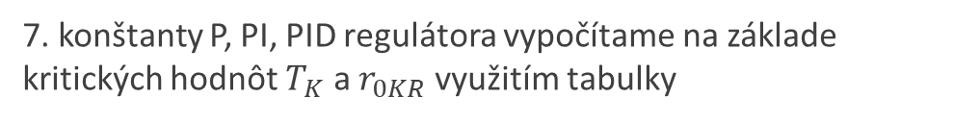
Návrh parametrov PID regulátora pomocou metódy Ziegler-Nichols
7. konštanty P, PI, PID regulátora vypočítame na základe kritických hodnôt $T_{K}$ a $r_{0KR}$ využitím tabulky

Slide 20
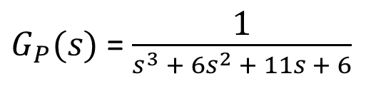

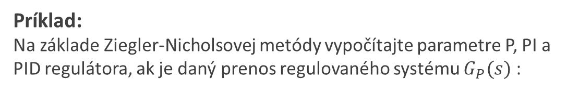
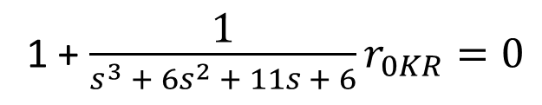

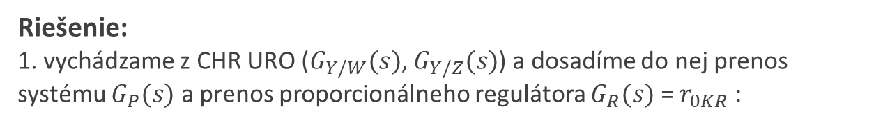
Vypočítajte optimálne nastavenie PID regulátora metódou Ziegler-Nichols:
Príklad:
Na základe Ziegler-Nicholsovej metódy vypočítajte parametre P, PI a PID regulátora, ak je daný prenos regulovaného systému $G_{P}(s)$ :
$G_{P}(s)$ = $\frac{\text{1}}{s^{3} +{ 6s}^{2} + 11s + 6}$
Riešenie:
1. vychádzame z CHR URO ($G_{Y/W}(s)$, $G_{Y/Z}(s)$) a dosadíme do nej prenos systému $G_{P}(s)$ a prenos proporcionálneho regulátora $G_{R}(s)$ = $r_{0KR}$ :
1 + $G_{0}(s)$ = 0
1 + $\frac{\text{1}}{s^{3} +{ 6s}^{2} + 11s + 6}r_{0KR}=0$
$s^{3}+{6s}^{2}+11s+$ 6 + $r_{0KR}$ = 0

Slide 21




Vypočítajte optimálne nastavenie PID regulátora metódou Ziegler-Nichols:
2. následne použijeme v CHR substitúciu s = jω:
${\text{(}\text{j}\text{ω}\text{)}}^{3}+{6\text{(}\text{j}\text{ω}\text{)}}^{2}+11\text{(}\text{j}\text{ω}\text{)}+$ 6 + $r_{0KR}$ - 0
3. s využitím Michajlovho kritéria vyjadríme CHR v zložkovom tvare:
U(ω) + jV(ω) = 0
U(ω) = − ${6\text{ω}}^{2}$+ 6 + $r_{0KR}$ , V(ω) = − ${\text{ω}}^{3}$+ 11ω
4. získame kritickú frekvenciu ${\text{ω}}_{KR}$ na základe podmienky:
V(ω) = 0 ⇒ ω(-${\text{ω}}_{KR}^{2}$ + 11) = 0 ⇒ ${\text{ω}}_{KR}$ = 3.317
a vypočítame periódu kmitov na hranici stability:
$T_{K}$ =$\frac{\text{2}\text{π}}{{\text{ω}}_{KR}}$ = 1.89s

Slide 22
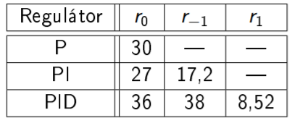
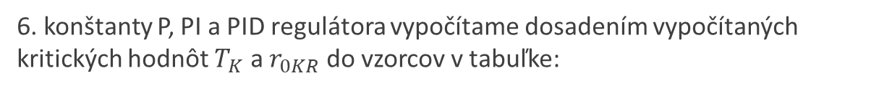
Vypočítajte optimálne nastavenie PID regulátora metódou Ziegler-Nichols:
5. kritické zosilnenie $r_{0KR}$ získame na základe podmienky:
${\text{U}\text{(}\text{ω}\text{)}}_{\text{ω}={\text{ω}}_{KR}}$ = 0 ⇒ - 6${\text{ω}}_{KR}^{2}$ + 6 + $r_{0KR}$ = 0 ⇒ $r_{0KR}$= 60
6. konštanty P, PI a PID regulátora vypočítame dosadením vypočítaných kritických hodnôt $T_{K}$ a $r_{0KR}$ do vzorcov v tabuľke:
P: $G_{R}(s)$ = 30, PI: $G_{R}(s)$ = 27+ $\frac{17.2}{s}$, PID: $G_{R}(s)$ = 36+ $\frac{38}{s}$+ 8.52s

Slide 23
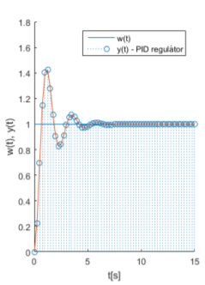
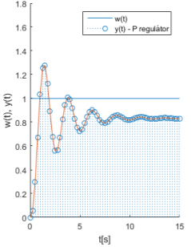
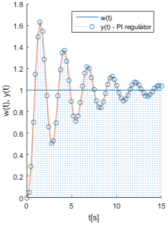
Vypočítajte optimálne nastavenie PID regulátora metódou Ziegler-Nichols:
Odozva riadenej veličiny y(t) na zmenu w(t) = 1(t)

Slide 24


Návrh parametrov PID regulátora pomocou metódy voľby pólov
Ide o analytickú metódu, pomocou ktorej je možné zabezpečiť aby CHR lineárneho RO, ktorá odpovedá CHP: $N_{URO}$ (s):
$a_{n}$ $s^{n}$ + . . . + $a_{1}$s + $a_{0}$ = 0
mala žiadané korene $s_{i}$ = α + jβ:
$N_{ref}$(s) = (s − $s_{1}$)(s − $s_{2}$). . .(s − $s_{n}$) = $d_{n}$ $s^{n}$ + . . . + $d_{1}$s + $d_{0}$
Porovnaním charakteristického polynómu $N_{URO}$ (s) s referenčným polynómom $N_{ref}$(s) pri odpovedajúcich mocninách vieme určiť parametre PID regulátora.
Pre zaistenie stability URO musia ležať všetky korene CHR v ľavej časti komplexnej roviny, t.j. ${\text{α}}_{i}$ < 0, i = 1, . . . , n
Ideálnemu PID regulátoru je možné nastaviť maximálne tri parametre: r0,r−1 a r1, teda nie je možné vždy dosiahnuť ľubovoľné korene CHR URO.

Slide 25
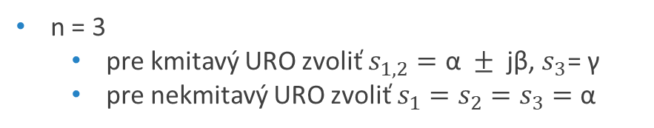
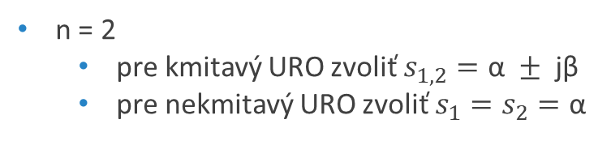
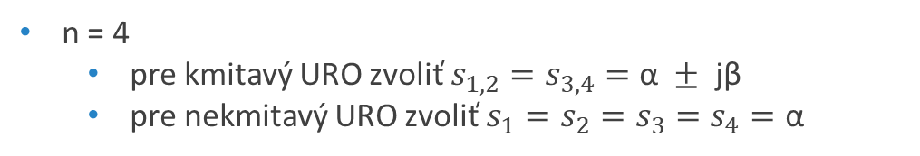
Návrh parametrov PID regulátora pomocou metódy voľby pólov
Pri voľbe koreňov CHR URO vychádzame z určitých odporúčaní:
pri voľbe viacerých koreňov CHR URO je vhodné zvoliť násobné korene:
n = 2
pre kmitavý URO zvoliť $s_{1,2}=\text{α} ± \text{jβ}$
pre nekmitavý URO zvoliť $s_{1}=s_{2}=\text{α}$
n = 3
pre kmitavý URO zvoliť $s_{1,2}=\text{α} ± \text{jβ}\text{,}{ s}_{3}\text{= }\text{γ}$
pre nekmitavý URO zvoliť $s_{1}=s_{2}=s_{3}=\text{α}$
n = 4
pre kmitavý URO zvoliť $s_{1,2}=s_{3,4}=\text{α} ± \text{jβ}$
pre nekmitavý URO zvoliť $s_{1}=s_{2}=s_{3}=s_{4}=\text{α}$

Slide 26
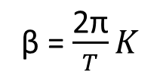
Návrh parametrov PID regulátora pomocou metódy voľby pólov
A) Pre požadovaný nekmitavý priebeh regulačného prechodu sú všetky korene CHR URO reálne, ktoré volíme ako viacnásobné korene
B) Pre požadovaný kmitavý priebeh regulačného prechodu je možné imaginárnu zložku koreňa β voliť nasledovne:
B1) ak je dynamický systém nekmitavý, tak volíme imaginárnu časť požadovaného koreňa β primerane k dominantnej časovej konštante T systému:
β =$\frac{\text{2}\text{π}}{T}K$
kde pre dynamický systém 1. rádu κ ∈ h1; 2i a pre dynamický systém 2. rádu K ∈ (0, 5; 1, 5)

Slide 27
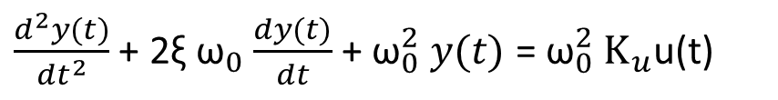
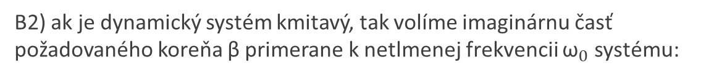
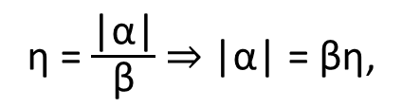

Návrh parametrov PID regulátora pomocou metódy voľby pólov
B2) ak je dynamický systém kmitavý, tak volíme imaginárnu časť požadovaného koreňa β primerane k netlmenej frekvencii ${\text{ω}}_{0}$ systému:
$\frac{d^{2}y(t)}{{dt}^{2}}$ + 2ξ ${\text{ω}}_{0}$ $\frac{dy(t)}{dt}$+ ${\text{ω}}_{0}^{2} y(t)$ = ${\text{ω}}_{0}^{2}$ ${\text{K}}_{u}$u(t)
a to:
β = ${\text{K}\text{ω}}_{0}$, K ∈ (1; 2)
Hodnotu reálnej zložky α požadovaného koreňa CHR URO je možné pre oba prípady: B1) aj B2) určiť pomocou súčiniteľa pomerného tlmenia:
η = $\frac{\text{|}\text{α}\text{|}}{\text{β}}$⇒ |α| = βη,
kde η ∈ (0.5; 1)

Slide 28


Vypočítajte optimálne nastavenie PI regulátora metódou voľby pólov:
Príklad:
Určte parametre PI regulátora pre systém popísaný prenosom:
$G_{P}(s)$ = $\frac{\text{0.1}}{{ s}^{2} +0.7s +0.1}$ , ${ G}_{R}\left(s\right)=r_{0}+\frac{r_{−1}}{s}$
tak aby výsledný URO bol:
a) kmitavý
b) nekmitavý
Riešenie:
Zostavíme CHR URO:
$s^{3}+{0.7s}^{2}+\left(0.1+0.1r_{0}\right)s+$ (0.1 $r_{−1}$)= 0

Slide 29




Vypočítajte optimálne nastavenie PI regulátora metódou voľby pólov:
a) pre kmitavý URO sú zvolené korene CHR
$$s_{1,2}=\text{α} ± \text{jβ}\text{,}{ s}_{3}\text{= }\text{γ}$$
kde α, β, γ sú reálne čísla. Charakteristický polynóm URO má potom tvar:
(s − ${ s}_{1}$)(s − ${ s}_{2}$)(s − ${ s}_{3}$) = (s − α − jβ)(s − α + jβ)(s − γ) = = $s^{3}$+ $s^{2}$(−2α − γ) + s(${\text{α}}^{2}$ + ${\text{β}}^{2}$ + 2αγ) − (${\text{α}}^{2}$ + ${\text{β}}^{2}$)γ
Charakteristický polynóm URO uvedený v $s^{3}+{0.7s}^{2}+\left(0.1+0.1r_{0}\right)s+$ (0.1 $r_{−1}$)= 0 musí byť rovný charakteristickému polynómu URO $s^{3}$+ $s^{2}$(−2α − γ) + s(${\text{α}}^{2}$ + ${\text{β}}^{2}$ + 2αγ) − (${\text{α}}^{2}$ + ${\text{β}}^{2}$)γ
$s^{0}$: 0.1 $r_{−1}$= −(${\text{α}}^{2}$ + ${\text{β}}^{2}$)γ
$s^{1}$: 0.1 + 0.1 $r_{0}$ = ${\text{α}}^{2}$ + ${\text{β}}^{2}$+ 2αγ
$s^{2}$: 0.7 = −2α − γ

Slide 30




Vypočítajte optimálne nastavenie PI regulátora metódou voľby pólov:
Z $s^{2}$: 0.7 = −2α − γ je zrejmé, že nie je možné voliť ľubovoľné α a β, pretože medzi nimi existuje väzba. Pri voľbe koreňov CHR URO budeme vychádzať z vlastností samotného systému a z jeho CHR:
$s^{2}$+ 0.7 + 0.1 = 0
pre korene ${ s}_{1}$, ${ s}_{2}$ a časové konštanty ${ T}_{1}$, ${ T}_{2}$ platí:
${ s}_{1}$ = -0.2, ${ T}_{1} =$ $\frac{1}{\text{|}{ s}_{1}\text{|}}=5s,{ s}_{2}=−0.5,{ T}_{2}=\frac{1}{\text{|}{ s}_{2}\text{|}}=2s$
Dominantný koreň CHR systému je ten, ktorý leží najbližšie k imaginárnej osi, teda: ${ s}_{1}$, ku ktorému sa vzťahuje časová konštanta ${ T}_{1}$. Zvolíme parameter K = 1:
β =$\frac{\text{2}\text{π}}{{ T}_{1}}$ = 1.256[rad. $s^{−1}$]

Slide 31


Vypočítajte optimálne nastavenie PI regulátora metódou voľby pólov:
Pre voľbu α = β zo vzťahu $s^{2}$: 0.7 = −2α − γ plynie:
α ≐ 0.233
Následne na základe vzťahov $s^{0}$: 0.1 $r_{−1}$= −(${\text{α}}^{2}$ + ${\text{β}}^{2}$)γ a $s^{1}$: 0.1 + 0.1 $r_{0}$ = ${\text{α}}^{2}$ + ${\text{β}}^{2}$+ 2αγ
dostávame parametre PI regulátora $r_{0}$ a $r_{−1}$:
$r_{0}$ ≐ 16.4, ${ r}_{−1}$≐ 3.8 $s^{−1}$
Prenos PI regulátora pre požadovaný kmitavý priebeh URO je:
$${ G}_{R}\left(s\right)=16.4 + \frac{3.8}{s}$$

Slide 32



Vypočítajte optimálne nastavenie PI regulátora metódou voľby pólov:
b) pre nekmitavý prechodový dej URO volíme viacnásobné reálne korene:
$$s_{1}=s_{2}=s_{3}=\text{α}$$
Charakteristický polynóm URO má potom tvar:
${\text{(}\text{s}\text{ − }\text{α}\text{)}}^{3}$ = $s^{3}$− 3α$s^{2}$+ 3${\text{α}}^{2}$s − ${\text{α}}^{3}$
Charakteristický polynóm URO uvedený v $s^{3}+{0.7s}^{2}+(0.1+0.1r_{0})+$ (0.1 $r_{−1}$)= 0 musí byť rovný charakteristickému polynómu URO ${\text{(}\text{s}\text{ − }\text{α}\text{)}}^{3}$ = $s^{3}$− 3α$s^{2}$+ 3${\text{α}}^{2}$s − ${\text{α}}^{3}$
$s^{0}$: 0.1 $r_{−1}$= − ${\text{α}}^{3}$
$s^{1}$: 0.1 + 0.1 $r_{0}$ = ${\text{3}\text{α}}^{2}$
$s^{2}$: 0.7 = −3α

Slide 33



Vypočítajte optimálne nastavenie PI regulátora metódou voľby pólov:
Zo vzťahu $s^{2}$: 0.7 = −3α plynie:
α ≐ - 0.233
Následne na základe vzťahov $s^{0}$: 0.1 $r_{−1}$= − ${\text{α}}^{3}$a ${ s}^{1}$: 0.1 + 0.1 $r_{0}$ = ${\text{3}\text{α}}^{2}$
dostávame parametre PI regulátora $r_{0}$ a $r_{−1}$:
$r_{0}$ ≐ 0.63, ${ r}_{−1}$≐ 0.13 $s^{−1}$
Prenos PI regulátora pre požadovaný nekmitavý priebeh URO je:
$${ G}_{R}\left(s\right)=0.63 + \frac{0.13}{s}$$

Slide 34


Priebeh PI regulátora pre kmitavý priebeh URO
Priebeh PI regulátora pre nekmitavý priebeh URO

